Slide 1
Добрый день!

Slide 2
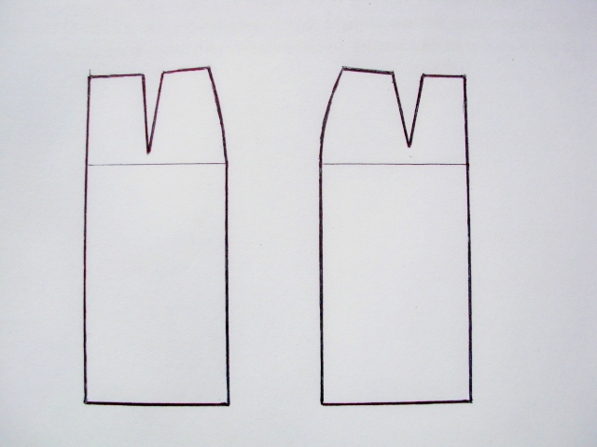
Работа с выкройками Задание: допишите на выкройках названия деталей и линий чертежа прямой юбки

Slide 3
План работы по пошиву прямой юбки
Прямая юбка
 |  |  |  |  |  | 7.
 |  |  |  |  | 6.
 |  |  |  | 5.
 |  |  | 4.
 |  | 3.
 | 2.
1.

Slide 4
Физкультминутка
- Руки вверх мы поднимали, раз примерно целых пять.
- А подняв, не забывали опускать их вниз опять.
(Подъем рук над головой - на вдохе, их плавное опускание на выдохе - 5 раз).
- Поворачивали тело то направо, то налево.
- Дело делали умело Надя, Катя и Крестины...
(Повороты в стороны - 5 раз).

Slide 5
Тема урока:
«Обработка боковых срезов прямой юбки»

Slide 6
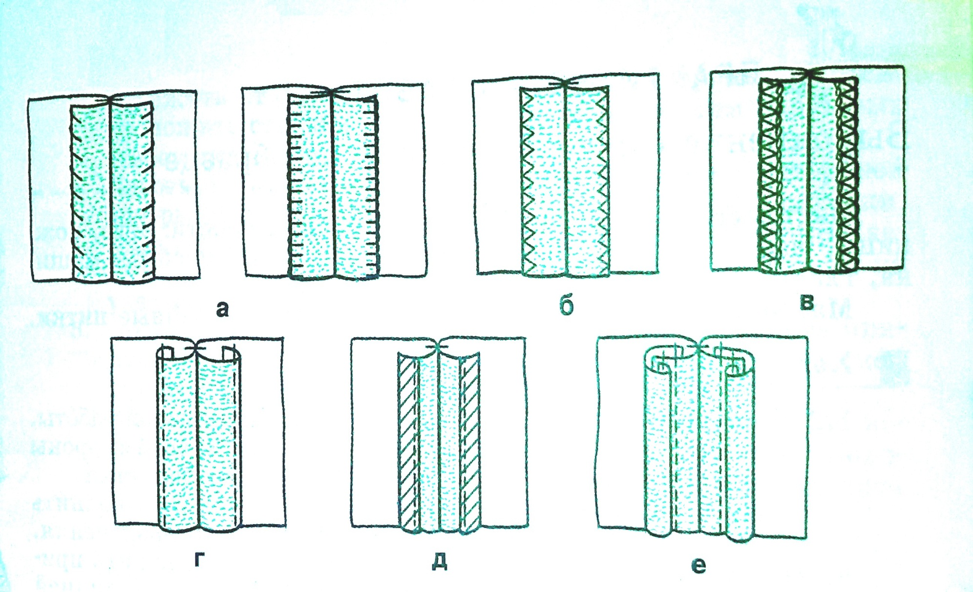
Виды обработки срезов стачного шва

Slide 7
Обработка боковых срезов прямой юбки
1. Сложить детали переднего и заднего полотнищ юбки лицевой стороной внутрь, уравнивая срезы.
2. Сметать детали переднего и заднего полотнищ юбки по намеченным линиям.
3. Отложить на левом боковом срезе от верхнего среза детали 16 см и провести горизонтальную линию, ограничивающую длину застежки.

Slide 8
Обработка боковых срезов прямой юбки
4. Стачать правый боковой срез от верхнего среза, а левый – от горизонтальной линии (от конца застежки) до нижнего среза. Ширина шва – 2 см от среза деталей.
5. Удалить нитки сметывания. Приутюжить швы.
6. Обработать срезы швов на краеобметочной машине.
7. Увлажнить боковые щвы, разутюжить в разные стороны до полного прилегания.

Slide 9
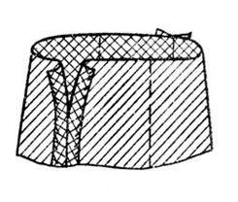
Обработка боковых срезов прямой юбки

Slide 10
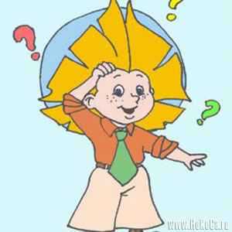
Загадки
Я одноногая старуха,
Я прыгаю по полотну
И нитку длинную из уха,
как паутину я тяну.
Инструмент бывалый
Не большой, не малый. У него полно забот Он и режет и стрижет.

Slide 11
Загадки
На поляне шерстяной
Пляшет тонконожка,
Из-под туфельки стальной
Выползает стежка.
Он разгладит все морщинки. Только ты его не тронь, Он горячий, как огонь.

Slide 12
Вопросы для закрепления
1.Почему срезы швов изделия необходимо обрабатывать?
2. Где может быть расположена застежка в юбке?
3. Что можно применять для обработки застежки?

Slide 13
Молодцы!!!

